Slide 1
2019
HAPPY NEW YEAR
机电学院分工会工作总结

Slide 2
目录
围绕迎评工作，深入宣传评估知识
开展多种文体活动，丰富职工文化生活
明年的主要设想
01
02
03
04
05
06
积极配合校工会，落实教职工代表大会制度，推进学院民主管理
保障教职工健康，维护教职工权益
其他工作

Slide 3
01
积极配合校工会，落实教职工代表大会制度，推进学院民主管理

Slide 4
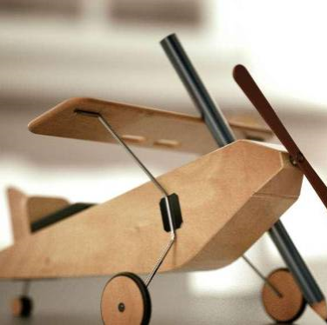
分工会在校工会的指导下，认真落实教职工代表大会制度，平时充分发挥教职工代表作用，在基层广泛听取收集建议，本年度累计撰写提交议案2件；在学校教代会中积极发挥代表作用，主动参政议政。

Slide 5
02
围绕迎评工作，深入宣传评估知识

Slide 6
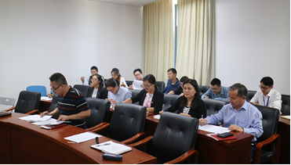
本年度作为我校评估年，作为工会积极配合学校各项评估工作，落实评估知识宣传。机电学院通过全院大会的形式进行了评估基础知识集体学习，现场学习后，进行了全体测评工作。通过学习和测评，在机电学院里形成了人人知道评估、人人参与评估。同时，学院也选派以系主任为对象的校级评估知识测试参赛团队。

Slide 7
03
保障教职工健康，维护教职工权益

Slide 8

一方面，分工会积极配合校工会完成职工医疗综合互助保障、自费新华医疗保险的登记和购买工作，同时积极宣传新华保险入校理赔工作，维护教职工权益；另一方面分别完成妇女节女职工送健康以及一年一度的教职工体检工作。

Slide 9
04
开展多种文体活动，丰富职工文化生活

Slide 10
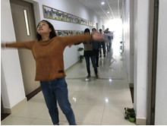
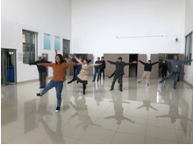
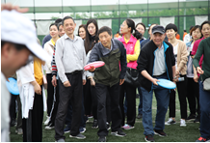
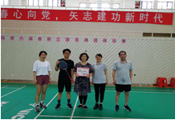
机电学院工会在本年度积极参加校工会组织的各项文体活动，获得了硕果累累。在2019年度的上海建桥学院教职工运动会上，机电学院分工会获得女子项目第三名、团体第三名的好成绩；在上海建桥学院第六届乒乓球团体赛，获得一等奖；在上海建桥学院第六届羽毛球比赛中获得第二名。我院教职工还积极参加2019年教职工环滴水湖健康走等项目。

Slide 11
05
其他工作

Slide 12



1、关心教职工，做好帮困送暖“五必访”，做好每年教职慰问等工作，为教职工办实事。
2、关心教职工、做好子女入选登记工作。
3、关心退休教职工，配合校工会完成重阳节老职工返校活动。
4、做好教工小家建设。

Slide 13
06
明年的主要设想

Slide 14
2020
HAPPY NEW YEAR
感谢大家的观看

